Slide 1

Angular

Slide 2
Contenido
Instalaciones y configuraciones mínimas necesarias
Creación entorno local de angular
Estructura de archivos
HTML
Etiquetas de HTML
HTML y CSS
CSS
Estilos
Unidades de medida
Comportamiento de visualización
Media queries
Taller
Ejercicio

Slide 3
Instalaciones y configuraciones mínimas necesarias
En los siguientes enlaces encontrarás las instalaciones necesarias para desarrollar la capacitación.
Angular CLI: https://cli.angular.io/, https://github.com/angular/angular-cli
NodeJS: https://nodejs.org/es/
Para no hacer tan arduo configurar un proyecto completo de Angular con TypeScript, el equipo de Angular creó la Angular CLI, una herramienta de consola interactiva que nos permite crear y modificar un proyecto angular desde cero.
Es una interfaz de comando para angular.

Slide 4

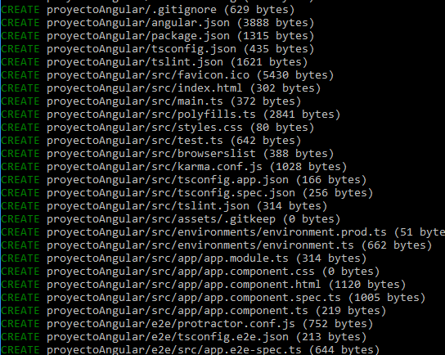
Creando entorno local de angular
1. Se crea el proyecto en la carpeta deseada
2. ¿Se desea añadir el routing de angular? R://N
3. ¿Cual formato desea usar para los estilos css?
Se espera a que el asistente acabe de generar el proyecto de Angular.

Slide 5


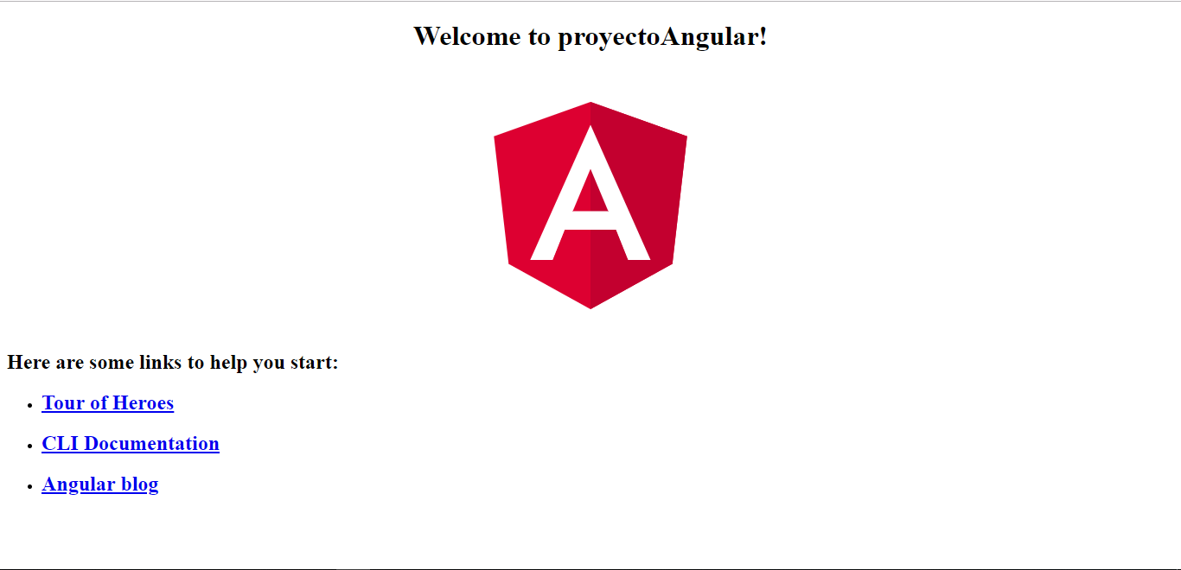
Creando entorno local de angular
Se creará un directorio con el nombre del proyecto que hayas creado.
4. Se ejecuta en nuestra consola

Slide 6
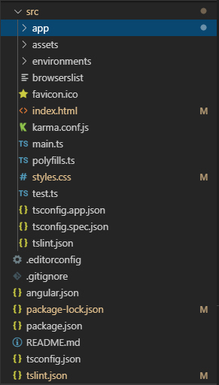
Estructura de archivos
angular.json : Configuración del propio CLI
package.json : Dependencias de librerías y scripts
src : La carpeta donde están los archivos fuentes
index.html : Fichero HTML índice estándar
main.ts : Fichero TypeScript de arranque de la aplicación
app: Carpeta con el código específico de tu aplicación
app.module.ts : La aplicación es un árbol de módulos y este es su raíz.

Slide 7
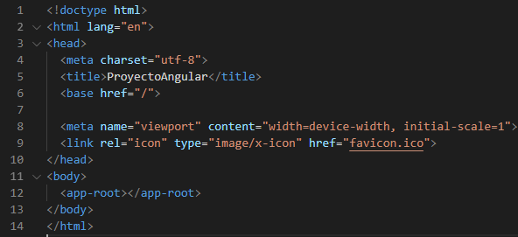

HTML
La estructura básica de un documento HTML consta de 5 elementos:
1. <!DOCTYPE>
2. <html>
3. <head>
4. <title>
5. <body>
Se crea a partir de etiquetas, también llamadas tags, que permiten interconectar diversos conceptos y formatos.

Slide 8
Etiquetas de HTML
 | Etiquetas | Ejemplos
Encabezados | <h1> hasta <h6> | <h1>Este es el encabezado 1</h1>
Párrafos | <p> | <p>Este es un párrafo.</p>
Enlaces | <a> | <a href="https://www.google.com">Esto es un link</a>
Imágenes | <img> | <img src="imgEjemplo.jpg" >
Botones | <button> | <button>Click me</button>
Listas | <ul> ó <ol> y <li> | <ul> <li>Java</li> <li>Python</li> <li>Angular</li> </ul>

Slide 9


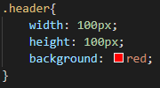
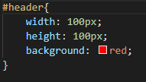

HTML y CSS
<div> son usados normalmente para envolver a otros elementos.

Slide 10
CSS (Estilos)
Definición | Ejemplos
Color de texto | color:red
Tamaño de los caracteres | font-size:20px
Tipo de letra | font-family:Courier,Verdana,Arial;
Peso o grosor de la fuente | font-weight:bold;
Márgenes del bloque respecto a la ventana activa. | margin-left:unidad margen izquierdo margin-right:unidad margen derecho margin-top:unidad margen superior margin-bottom:unidad margen inferior margin:unidad los cuatros márgenes
Márgenes dentro del bloque | padding:unidad los cuatros márgenes internos
Color de fondo | background-color :red

Slide 11

CSS(Unidades de medida)
Unidades de medida en CSS son: Px, Porcentajes, Em y Rem
Px :Dimensiones de los objetos y los estilos de fuente de tamaños rígidos
% : La unidad de medida porcentual es la que se usa por defecto en los elementos HTML.
Em : Es básicamente el tamaño de una letra (depende del padre)
4. Rem : Depende del elemento padre, sino del elemento raíz

Slide 12
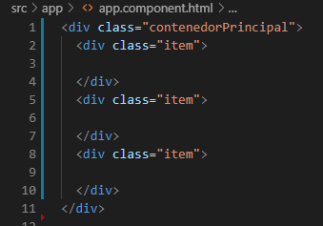
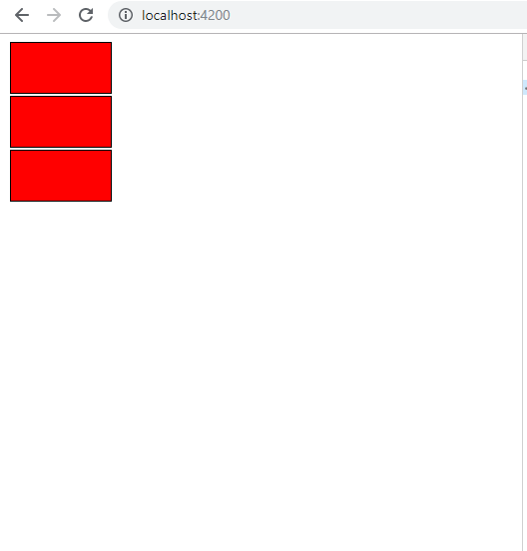
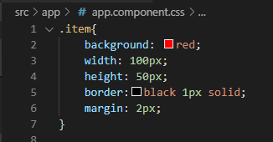
CSS(Ejemplo)
Lo ideal es que el ancho y alto de los contenedores estén en %.

Slide 13
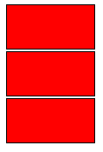
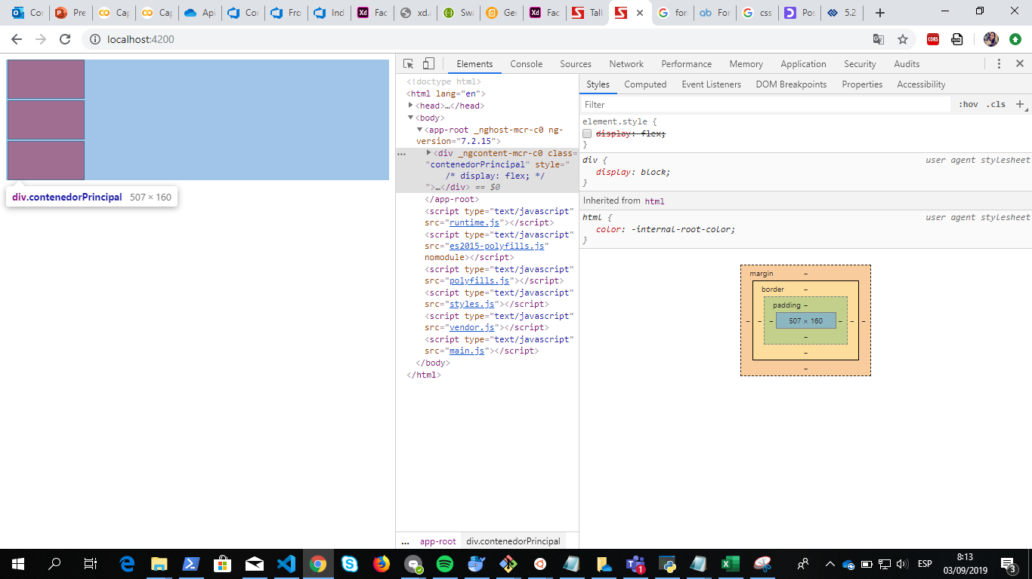
CSS (Comportamiento de visualización)
Orientación de elementos en el contenedorPrincipal:
display:block ; Por defecto
Primero, se utilizaron tables, floats, posicionamiento and inline-block, , pero todas estas técnicas dejaron de lado una gran cantidad de funcionalidades importantes. Para resolver estas complicaciones de diseño, inventamos modelos de diseño receptivo adecuados disponibles de forma nativa en el navegador.

Slide 14

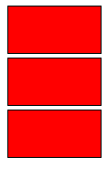
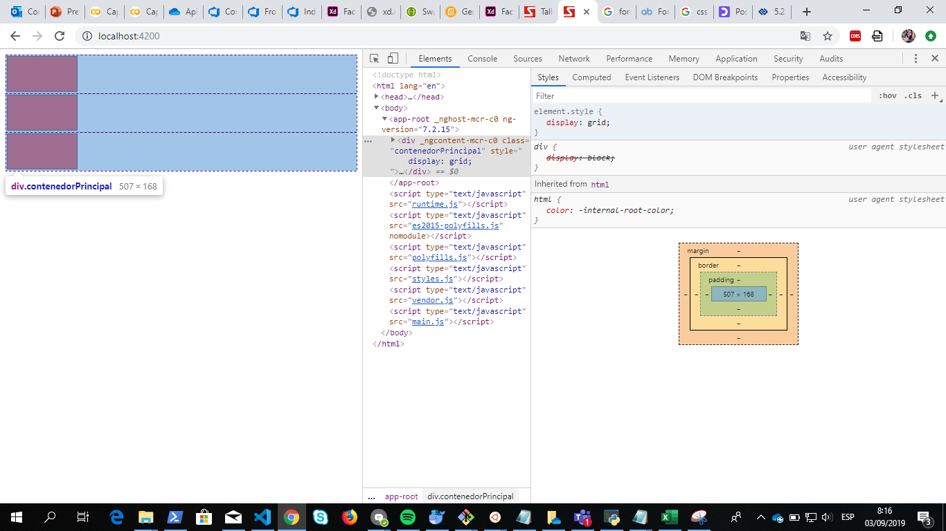
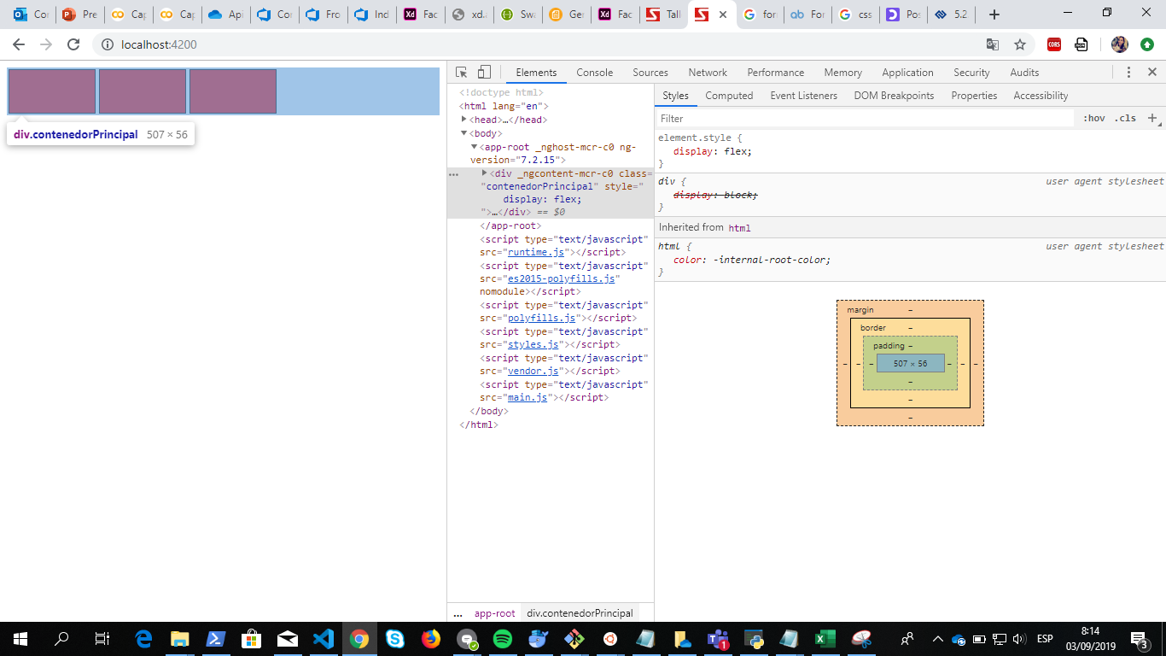
CSS (Comportaiento de visualización)
display:flex | display:grid
La idea principal es darle al contenedor la capacidad de alterar el ancho / alto de sus artículos (y el orden) para llenar mejor el espacio disponible. Un contenedor flexible expande sus elementos para llenar el espacio libre disponible o los reduce para evitar el desbordamiento. | Es desarrollado para el diseño bidimensional de elementos en una página web o una aplicación, lo que significa que puede administrar tanto columnas como filas.

Slide 15
CSS (Elementos Flexbox) https://www.w3schools.com/css/css3_flexbox.asp
Propiedades | Ejemplo
flex-direction:Define en qué dirección el contenedor desea apilar los elementos flexibles. | flex-direction: column; flex-direction: column-reverse; flex-direction: row; flex-direction: row-reverse;
flex-wrap:Especifica si los elementos flexibles deben ajustarse o no. | flex-wrap: wrap; flex-wrap: wrap-reverse; flex-wrap: nowrap;(predeterminado)
flex-flow:Es una propiedad abreviada para establecer las propiedades flex-direction y flex-wrap. | flex-flow: row wrap;
justify-content:Propiedad se usa para alinear los elementos flexibles. | justify-content: center; justify-content: flex-start;justify-content: flex-end; justify-content: space-around;justify-content: space-between;
align-items: Propiedad se usa para alinear los elementos flexibles verticalmente. | align-items: center; align-items: flex-start; align-items: flex-end;

Slide 16
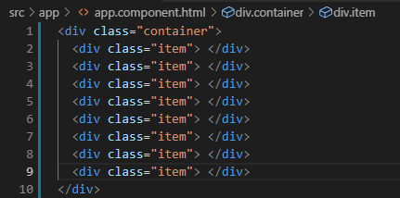
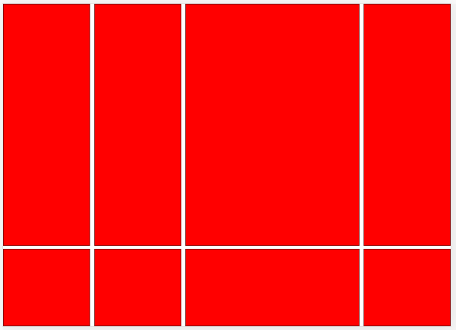
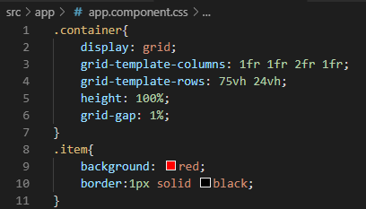
CSS (Elementos grid)
Linea 1 row
Linea 3 row

Slide 17
El mejor sistema de trabajo por el que podemos optar es usar tanto Flexbox como CSS Grid en nuestros proyectos de forma conjunta, ya que cada uno tiene sus puntos fuertes en diferentes cosas.
CSS Grid es mejor para la construcción general de nuestra página, ya que es más fácil modelar nuestra plantilla, y se pueden crear diseños más asimétricos y peculiares.
CSS Grid en diseños con filas y columnas.
Flexbox es mejor alineando el contenido dentro de los diferentes elementos de la web.

Slide 18
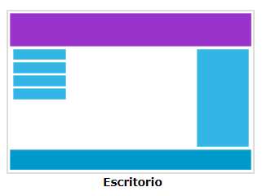
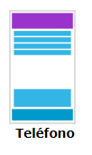
CSS(media queries)
Cuando el tipo de medio coincide con el dispositivo en el que se está mostrando el documento , se aplica los estilos correspondientes, siguiendo las reglas usuales de cascada.
@media (max-width: 600px) { //regla }
@media (max-width:900px) and (min-width:400px)
{ //regla }
max-width : Hasta este ancho
min-width : Desde este ancho en adelante
max-height : Hasta esta altura
min-height : Desde esta altura en adelante

Slide 19
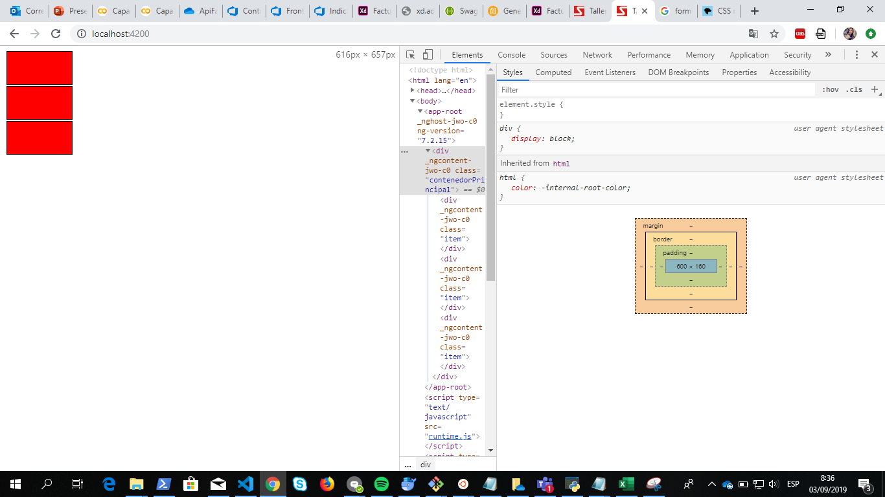
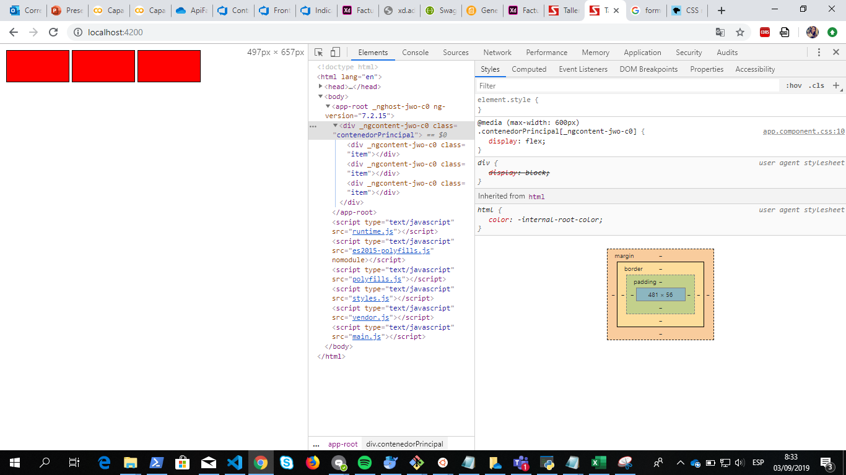
CSS(media queries)
@media (max-width: 600px) {
.contenedorPrincipal{
display: flex;
}
}

Slide 20
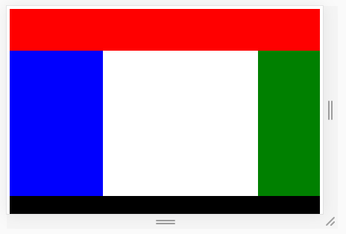
TALLER
1. Creación proyecto y elaboración del layout
100%x20%
30%x75%
50%x75%
20%x75%
100%x5%

Slide 21
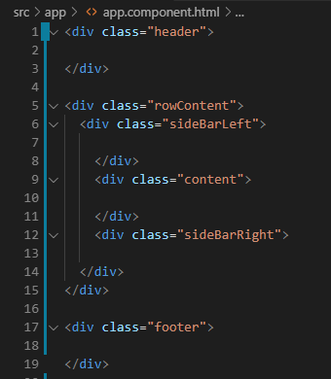
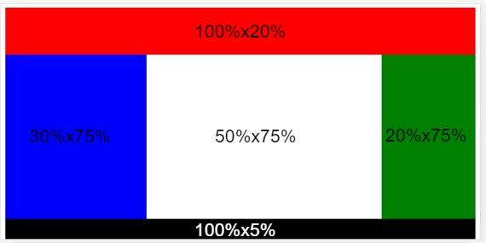
TALLER (desarrollo punto 1)

Slide 22
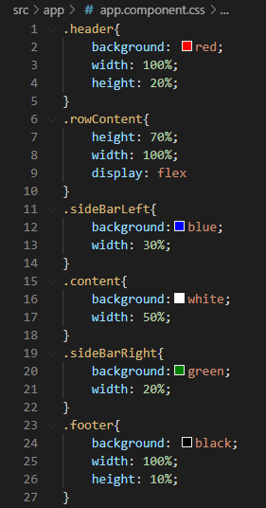
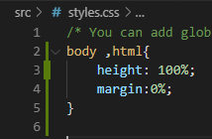
TALLER (desarrollo punto 1)

Slide 23
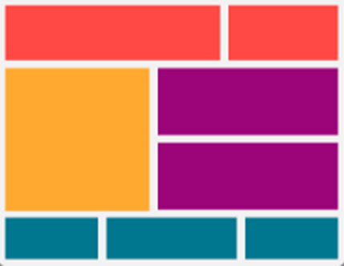


Ejercicios

Slide 24


